Slide 1

Protestene mot krigs- øvelsen
Aurora 17

Slide 2
Det norske initiativet
Støttes av
  Norge ut av NATO
  Internasjonal kvinneliga for fred og frihet
  Stopp NATO
  Bestemødre for fred
  Fredsbevegelsen på Nesodden
  Norge for fred
  Felles løpeseddel delt ut bl.a. Oslo, Arendal, Stavanger, Bergen, Sandnes og diverse fredsarrangementer i sommer
  Enighet om disse parolene:
  Norge ut av NATO
  Fjern utenlandske baser på norsk jord
  Ingen kjernevåpen på norsk jord

Slide 3
Demonstrasjon lørdag kl. 13, Gustav Adolfs torg, Gøteborg
34 organisasjoner har tilsluttet seg
Parolene for demonstrasjonen:
- Nato ut ur Sverige
- Riv upp värdlandsavtalet
- Inga kärnvapen på svensk mark
Gudrun Schyman (Fi), Stig Henriksson (V), Valter Mutt (MP) og Robert Mathiasson (K)
På møtet etter demonstrationen :Slowgold, Nyningen och Mikael Wiehe

Slide 4
Fredsseminarium
Foregår fra fredag til tirsdag
Søndag 17.9:
Sted: Frilagret – Adresse: Heurlins Plats 1, (Lagerhuset), gratis adgang.
Program: 10.00-12.30 Om motstånd mot NATO och militarisering
Nordisk panelsamtale:
Gerd Berlev, Tid til fred – aktiv mod krig, Danmark;
Steinar Eraker, Stopp NATO, Norge;
Ruka Toivonen, AKL – Aseistakieltäytyjäliitto – Vapenvägrarförbundet, Finland;
Agneta Norberg, Det globala nätverket mot vapen och kärnkraft i rymden, Sverige
– Fredsrörelser, NATO-motstånd och militarisering i de nordiska länderna
Sören Sommelius: Natomotståndare, kulturskribent och författare
– Bygga fred med fredliga medel! För ett alliansfritt och kärnvapenfritt Sverige.

Slide 5
13.15-15.00 Urfolksperspektiv på krig och kamp för mark och vatten
15.30-17.30 Organisera för mänskliga rättigheter mot krig och rasism
  Asma Khalifa: Fredsaktivist och forskare
  – The War on Libya (språk: Engelska)
  Maimuna A Abdullahi & Adrián Groglopo: Antirasistiska Akademien (ArA)
  – Rasism, islamofobi och krigspolitik

Slide 6
Fredsfest på kvelden lørdag 16.september
FREDSFEST I SKYMNINGSTIDER Lördag 16/9 kl 20.00 Musikens Hus
Konferencier och artist: Eva Nykvist
Artister: Moa Brynell, Lilla Bäcken, Matilda Magnusson, Americo Appiano y Los Stefanos.
Pris: 150 kr + förköpsavgift
Köp biljett på Ticketmaster.

Slide 7
Praktisk
Buss
  Nettbuss.se med avgang fra Oslo Bussterminal kl. 08.55 – fremme kl. 12.15 på Nils Erichson terminalen. Det er ca 8 minutter å gå derfra til Gustav Adolfs torg. Det koster fra 219,- til 269,-
  Swebus.se, avgang fra Galleri Oslo kl. 07.35 eller kl. 09.30
Tog
  16.9. går fra Oslo S klokken 07.01 Retur i femtida.
Møtested for de norske:
  Ved trappene på den store hvite gamle bygningen midt på torget. Rett ved Torggatan.

Slide 8
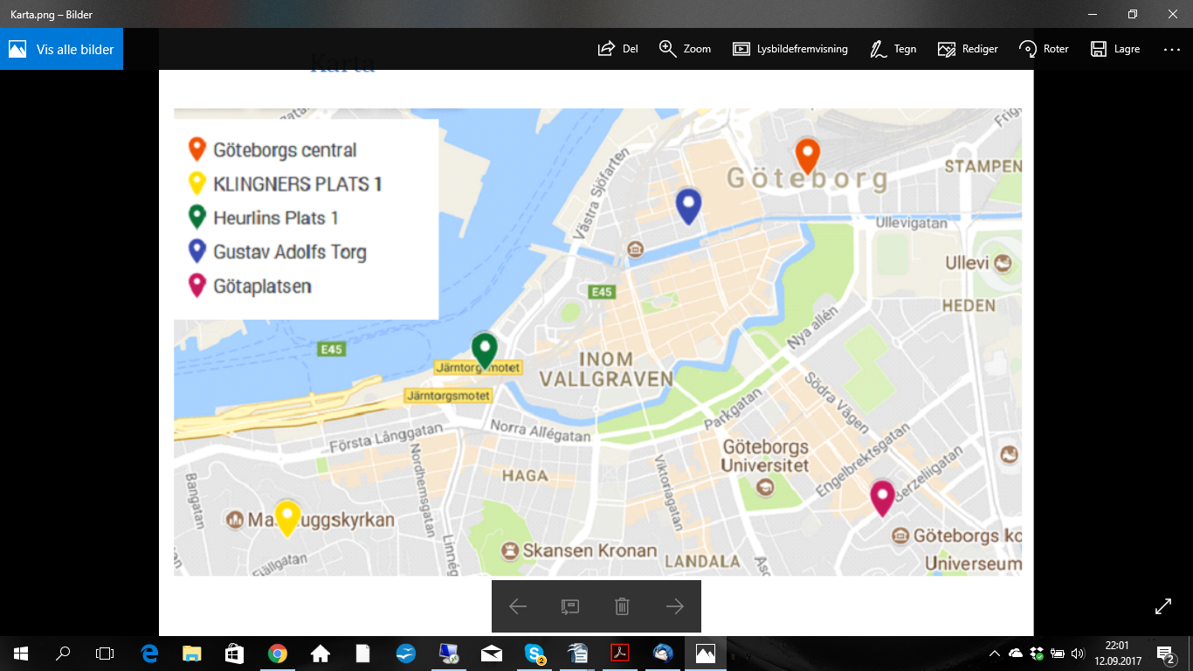
Alle til Gøteborg!

